Slide 1



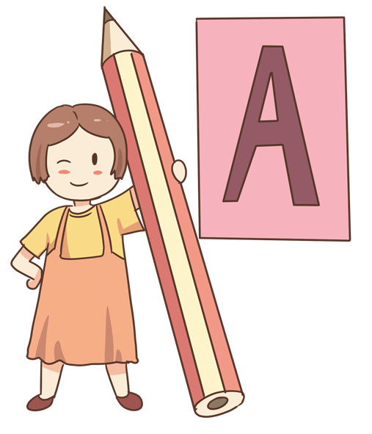
Luyện viết đoạn
Tiết 5

Slide 2


Khởi động

Slide 3


Slide 4
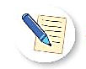
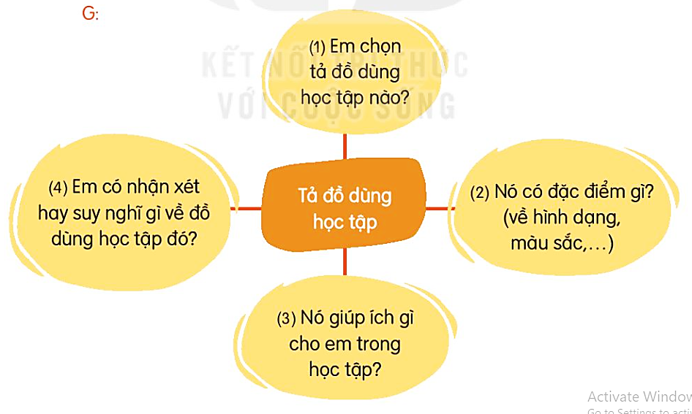
2. Viết 3-4 câu tả một đồ dùng học tập của em.

Slide 5
Đầu năm học, mẹ mua cho em đủ thứ đồ dùng học tập, trong đó có cây thước kẻ mà em đang dùng. Cây thước được làm bằng nhựa cứng, màu vàng trong suốt, hình chữ nhật dài, to khoảng bằng ngón tay giữa của em, có bốn mặt dài và thẳng. Trên một mặt thước có chia thành 20 khoảng cách theo đơn vị xăng -ti-met, từ số 0 đến 20. Ba mặt còn lại của thước đều nhẵn bóng, giúp em kẻ những đường thẳng tắp. Cây thước là người bạn thân của em trong học tập.

Slide 6
Củng cố bài học

